Slide 1
Semantisatieverhaal A:
Hier op het vasteland (het grote stuk land dat geen eiland is) kennen jullie misschien wel iemand die zijn telefoon een keer in de wc heeft laten vallen. Want dat gebeurt regelmatig of vaak! Met een beetje pech kun je er niet meer bij en via, door de wc belandt hij in het riool. Belanden betekent ergens terechtkomen. Door de stroming van het water wordt de telefoon zo meegenomen. De stroming is de beweging van het water. Als je een hele grote telefoon hebt, kan ‘ie ook verstrikt raken onderin de wc-pot. Dan komt de telefoon vast te zitten in de wc-pot. En dan heb je geluk, want dan kun je hem nog pakken. Het is wel spannend of de telefoon het dan nog doet. Er kan ook water in de telefoon zijn gekomen dat je met het blote oog niet kunt zien. Met het blote oog betekent zonder vergrootglas of verrekijker. Met een beetje pech is de telefoon toch stuk. Het aantal kapotte telefoons dat als zwerfafval op straat ligt, is gigantisch of enorm. Het zwerfafval is de rommel die op straat en in de natuur blijft liggen. Inmiddels of nu, ondertussen weten we dat je van kapotte telefoons weer nieuwe kunt maken, dat je ze kunt recyclen. Dat wisten we 20 jaar geleden nog niet.
A
Notes:
Woordenoverzicht
via: door
belanden: ergens terechtkomen
het vasteland: het grote stuk land dat geen eiland is
het zwerfafval: de rommel die op straat en in de natuur blijft liggen
de stroming: de beweging van het water in een zee of rivier
met het blote oog: zonder vergrootglas of verrekijker
gigantisch: enorm
verstrikt raken in: vast komen te zitten in
regelmatig: vaak
inmiddels: nu, ondertussen

Slide 2

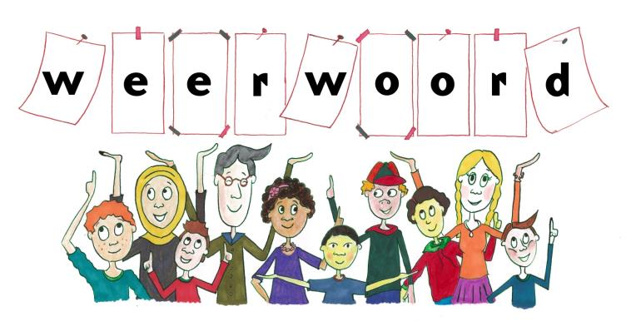
Gerarda Das
Marjan ter Harmsel
Mandy Routledge
Francis Vrielink
Week 41 – 10 oktober 2023
Niveau A

Slide 3
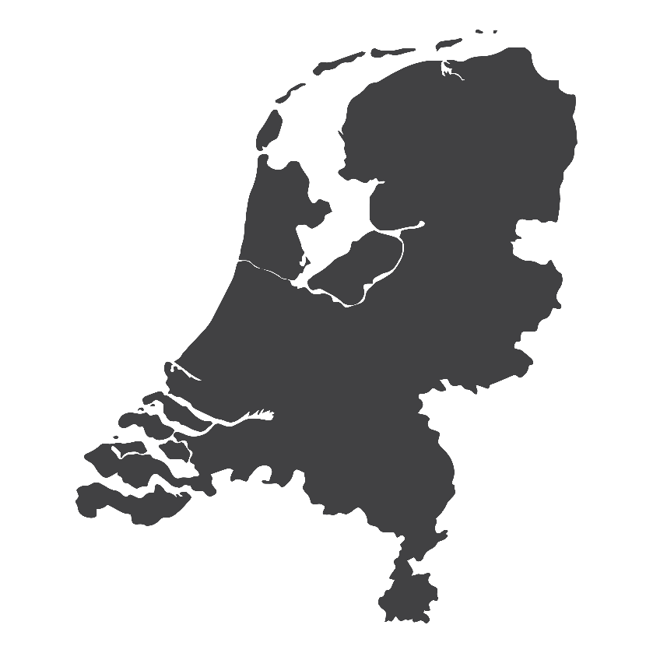
het vasteland

Slide 4
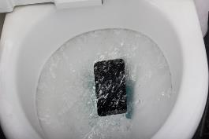
regelmatig

Slide 5
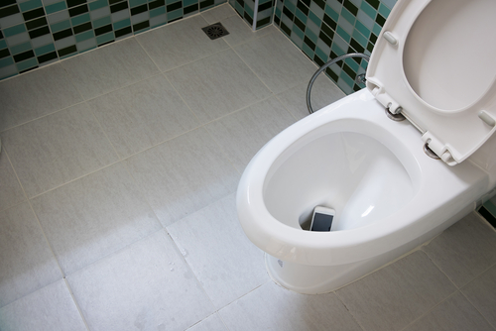
via

Slide 6

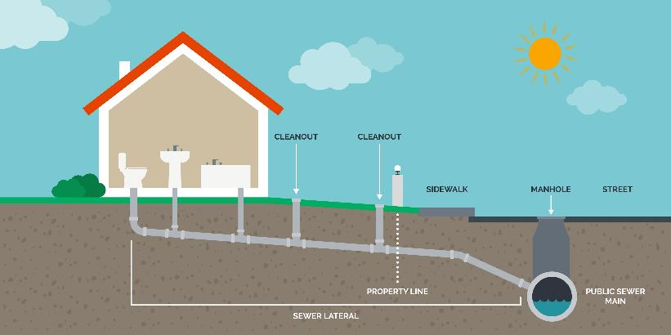
belanden

Slide 7
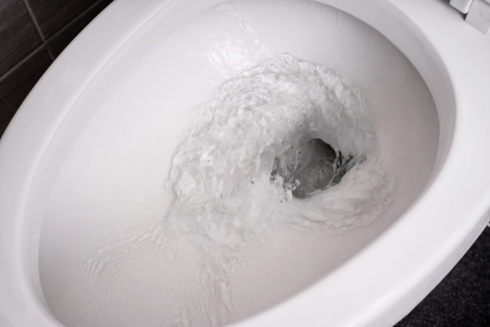
de stroming

Slide 8
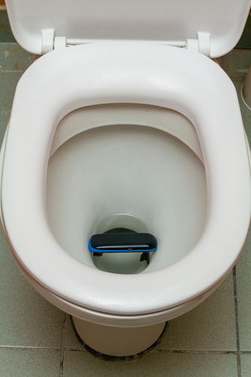
verstrikt raken in

Slide 9
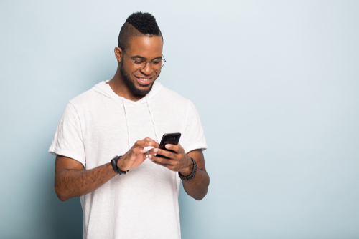
met het blote oog

Slide 10
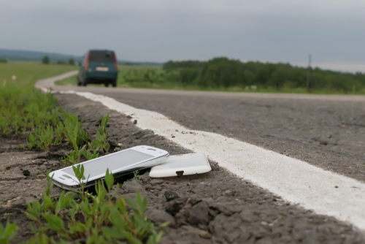
het zwerfafval

Slide 11
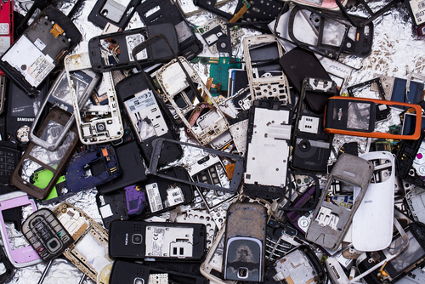
gigantisch

Slide 12
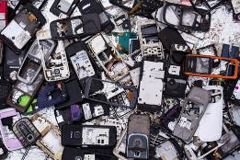
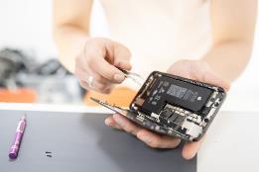
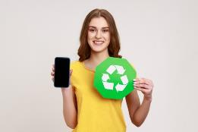
inmiddels

Slide 13
Op de woordmuur:

Slide 14
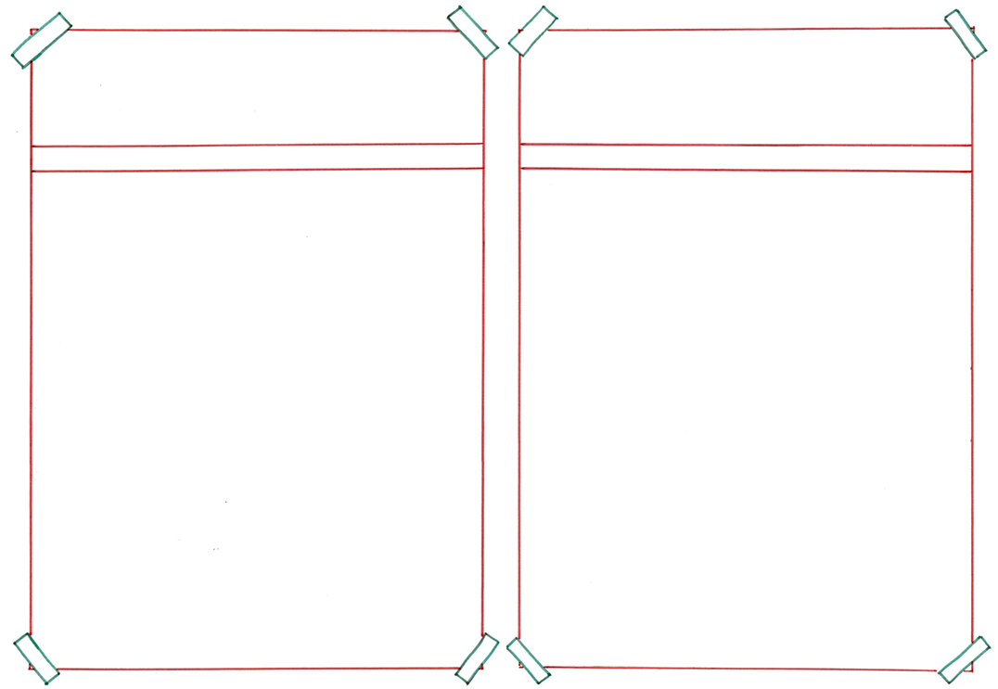

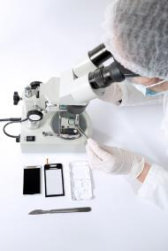

met het blote oog
met een vergrootglas
= zonder vergrootglas of verrekijker, je kunt het zo zien
Met het blote oog zag de telefoon er droog uit.
= een ding waarmee je verder kunt kijken dan wat je met het blote oog kunt zien
Met een vergrootglas zag ik dat de telefoon van binnen nat was.

Slide 15
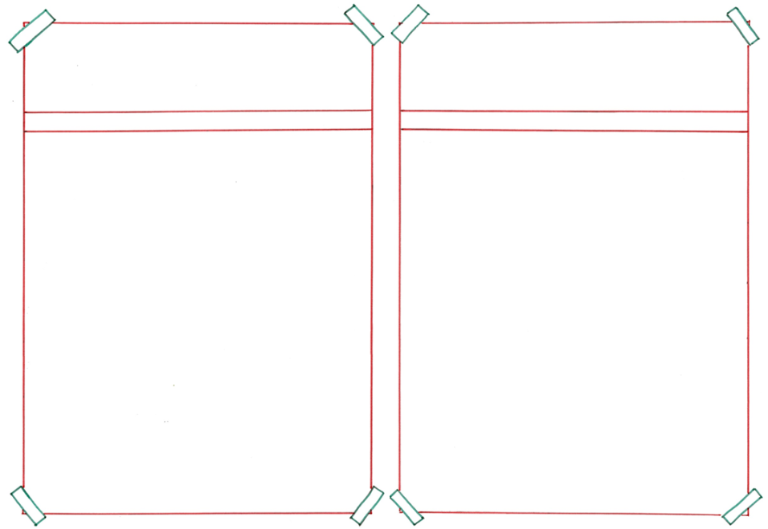
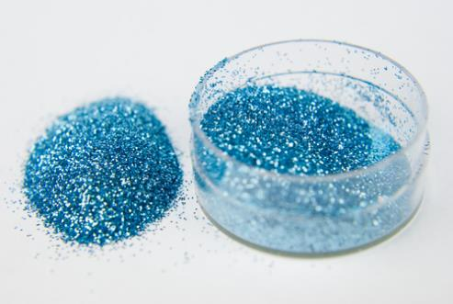


minuscuul
gigantisch
= heel klein
Glitters zijn minuscule deeltjes plastic.
= heel erg groot, enorm
De hoeveelheid telefoons in zwerfafval is gigantisch.

Slide 16
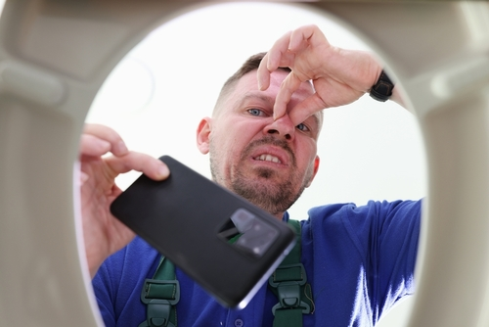
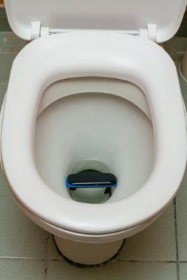
verstrikt
loskomen
raken in
uit
= vast komen te zitten in
De telefoon was verstrikt geraakt in de wc.
= los worden van iets
De telefoon was gelukkig weer losgekomen uit de wc.

Slide 17
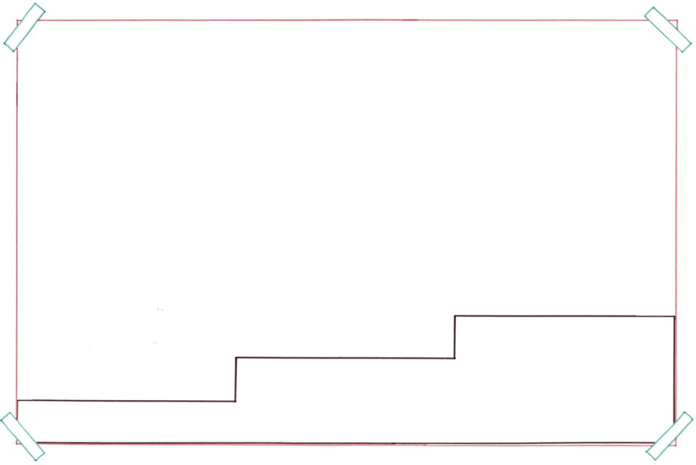
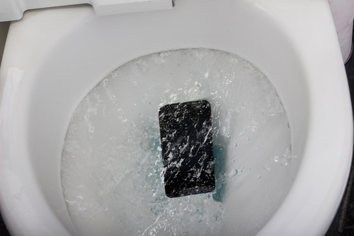
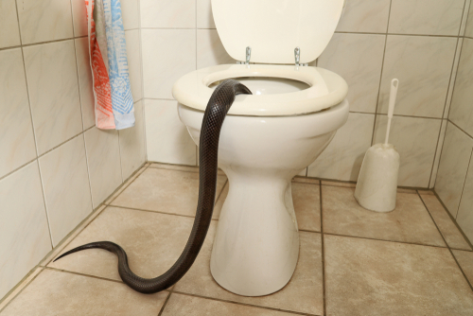

Er zit zelden een slang in de wc, maar telefoons vind je regelmatig in wc’s.
regelmatig
= vaak
zelden
= bijna nooit

Slide 18
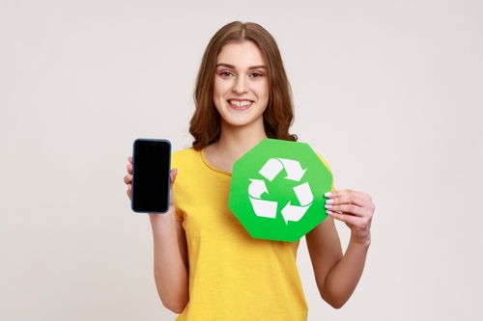
Eerder werd er niks gedaan met kapotte telefoon, maar inmiddels kunnen we ze recyclen.
inmiddels
= ondertussen, nu
eerder

Slide 19

Hier op het vasteland kennen jullie misschien wel
iemand die zijn telefoon een keer in de wc
heeft laten vallen.
het vaste-land
het schier-eiland
= het grote stuk land dat geen eiland is
het eiland
= een stuk land dat bijna helemaal door water omgeven is

Slide 20
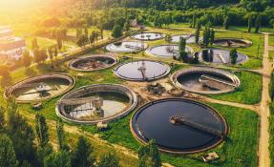

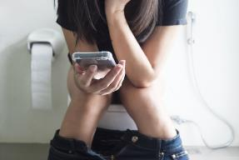
De telefoon verdwijnt via het toilet in het riool.
het eindpunt
via
de start
= door

Slide 21
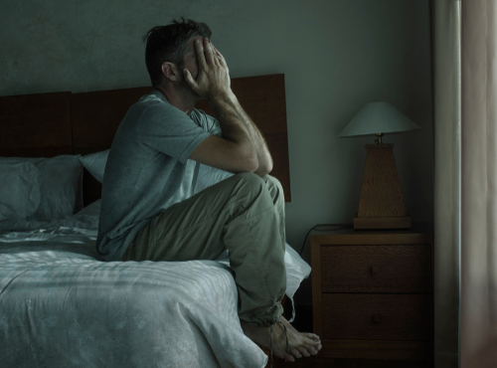
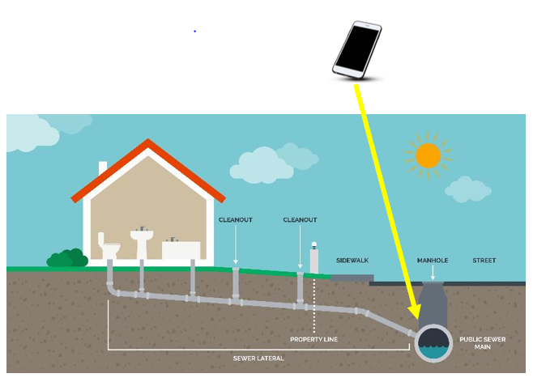
Met een beetje pech kun je niet meer bij je telefoon en belandt hij in het riool.
het effect
belanden
de situatie
= ergens terechtkomen

Slide 22
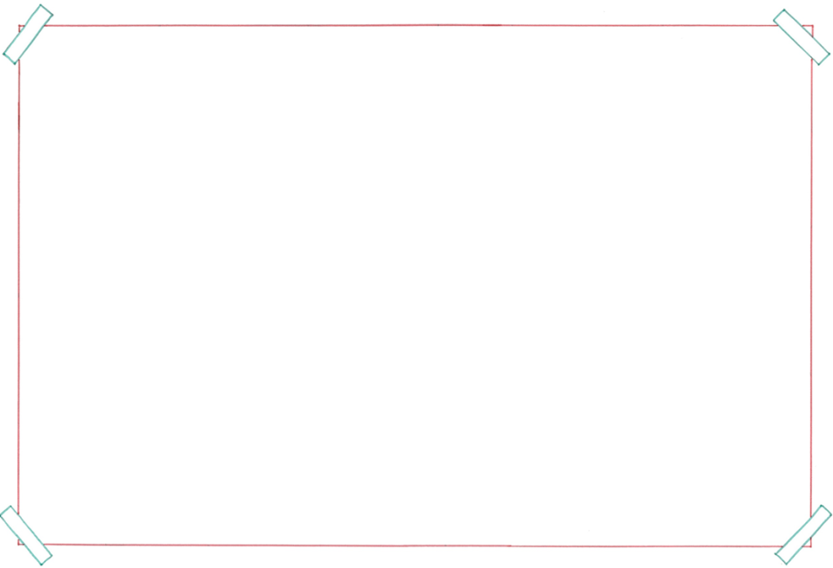
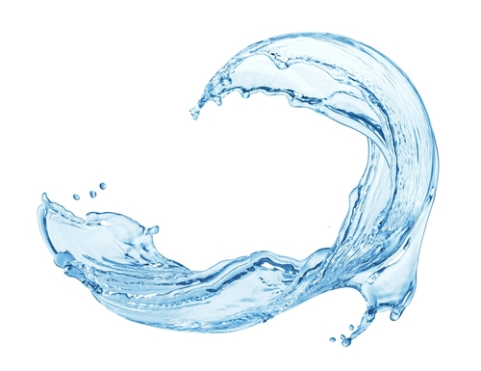
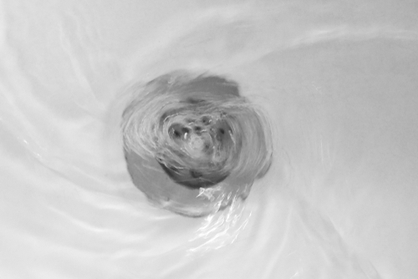
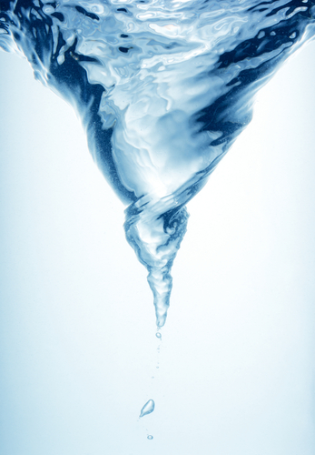
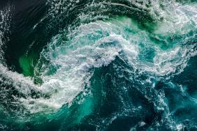

de golf
de stroming
= de beweging van het water
de richting
eb en vloed

Slide 23
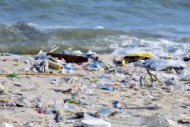
de plastic soep
het zwerfafval
= de rommel die op straat en in de natuur blijft liggen
vervuilen
= heel vies maken

